Slide 1

狼叔的Node.js快速入门课
10. Node编写标准开源项目
主讲人：i5ting

Slide 2
照猫画虎
知道
学会
Github的仓库可以放demo的，谁还没个年轻的时候

Slide 3
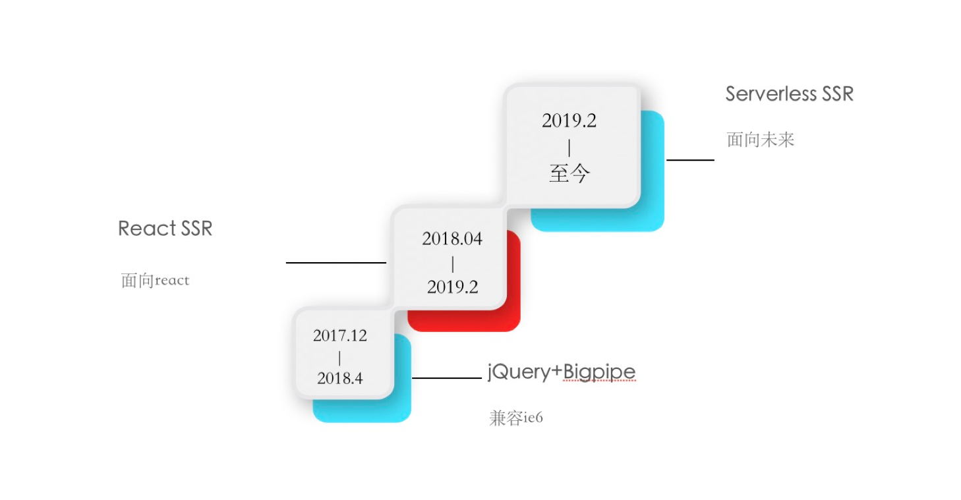
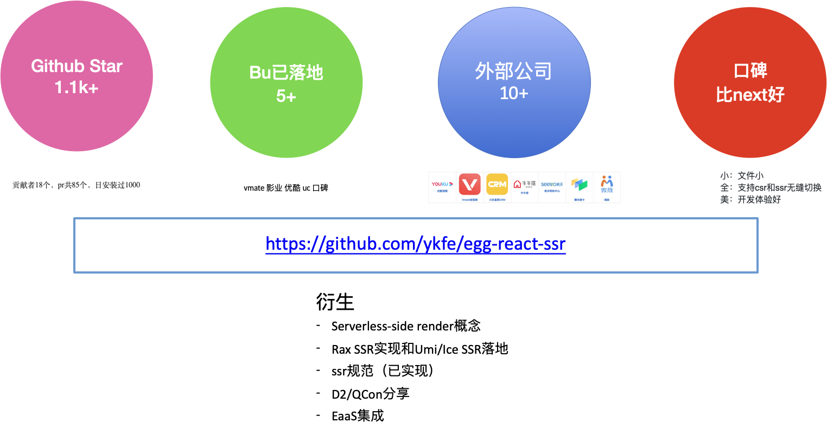
定位

Slide 4
功能点
小：实现方式简洁，生产环境构建出来的bundle为同等复杂度的next.js项目的0.4倍，生成文件数量相比于next.js减少非常多
全：支持HMR，支持本地开发以及生产环境CSR/SSR两种渲染模式无缝切换一键降级，同时支持TypeScript版本
美：基于React和Eggjs框架，拥有强大的插件生态，配置非黑盒，核心代码简洁明了，无需改动源码即可实现业务的自定义需求

Slide 7
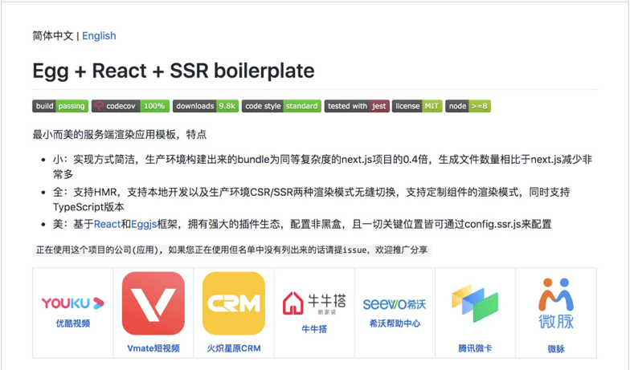

Slide 9
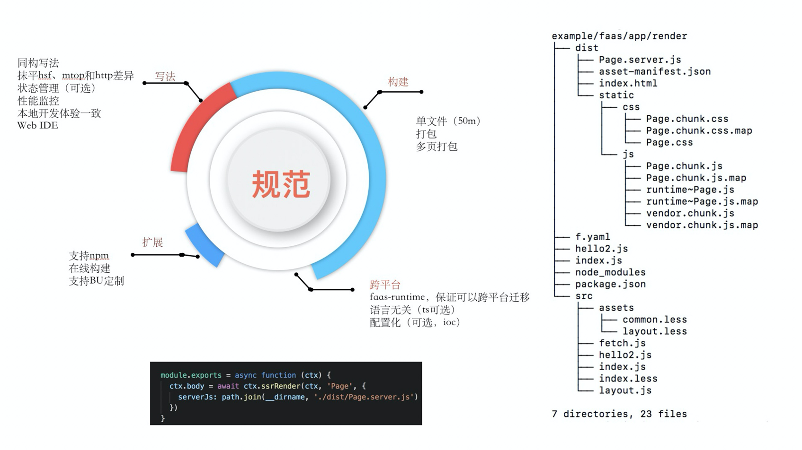
目录结构

Slide 10
其他

Slide 11
演进
Bigview
Egg-react-ssr
ssr
早期ie6
React ssr
Serverless端渲染
机会是给有准备的人的
刻意练习

Slide 12

在技术进步的道路上
我们共同努力

